Slide 1

ПОРТФОЛИО
учителя начальных классов
МОУ «Рудногорская СОШ»
Максимовой Раисы Ефимовны
Рудногорск,2012год

Slide 2
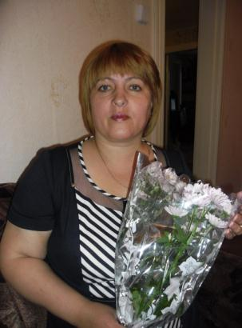


Лауреат премии Губернатора
Иркутской области
«Первый учитель »
Максимова
Раиса
Ефимовна

Slide 3
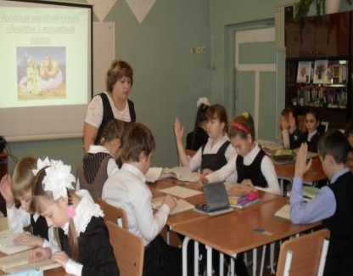
Много есть профессий на планете. Но учитель – лучшая из них.
Образование – высшее
ВСГАО 2010 год,
учитель начальных классов
МОУ «Рудногорская сош»,
Специальность
педагог- психолог
учитель начальных классов
Стаж – с 1985 года
Занимаемая должность - учитель начальных классов
Первая квалификационная категория

Slide 4
Моя профессиональная позиция
Стараюсь в своей работе научить детей быть любознательными, не бояться ошибаться, уметь самостоятельно находить ответы на свои вопросы, быть ответственными за свои поступки.

Slide 5
Педагогическое кредо
Не мыслями надо учить, а учить мыслить
Найти ключик к каждой детской душе, подарить детям частичку своего сердца.
Главное вера в ребёнка, уважение его личности, стремление помочь ему в достижении успеха.
Дети всегда должны находиться в поиске, каждый раз открывая для себя что-то новое. В творческой обстановке всегда рождаются новые идеи, замыслы, возникает атмосфера сотрудничества, которая в свою очередь рождает вкус к творчеству, делает его привлекательным для всех.

Slide 6
Курсы повышения квалификации
 | Наименование курсов | Часы | Год прохождения
ИПКРО, Иркутск | «Компьютерная поддержка преподавания информатики в начальной школе», Intel «Обучение для будущего» | 72 | 2008 год
г. Москва, дистанционные курсы | «Особенности обучения младших школьников математике» | 72 | 2008-2009 год
ИПКРО, Иркутск | «Реализация федерального государственного образовательного стандарта начального общего образования | 72 | 2010 год
ИПКРО, Иркутск | «Классный руководитель в системе культурологической парадигмы Н.Е.Щурковой» | 72 | 2009 год
Федеральный методический центр им.Л.В.Занкова | «Реализация федерального государственного образовательного стандарта начального общего образования средствами развивающего обучения Л.В.Занкова» | 144 | 2012 год

Slide 7

Нормативные документы, используемые в работе
Закон «Об образовании РФ»
ФГОС
Учебный план
Title
Примерная программа
Рабочие учебные программы
Календарно-тематический план

Slide 8
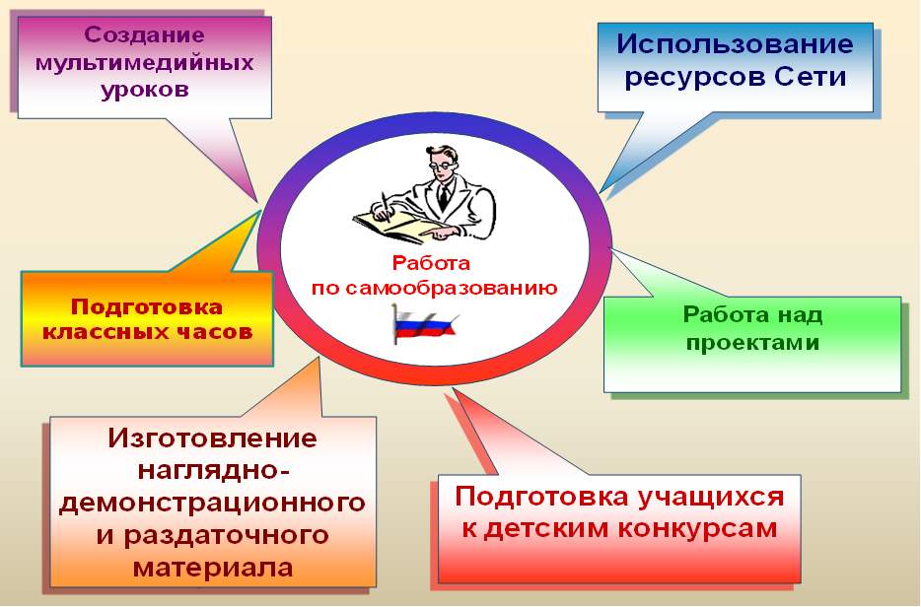
Моя профессиональная позиция

Slide 9

«Уча других, мы учимся сами" (Сенека)
В течение 8 лет успешно реализую идеи развивающего обучения системы Л.В.Занкова, цель которой - оптимальное общее развитие каждого ребенка.
Система Л.В. Занкова
От знаний, умений и навыков -
к универсальным учебным действиям

Slide 10

Способность к рефлексии и самопознанию
Творческое мышление
Личность
Личность
Развитая коммуникатия компетенция
Умение работать с информаций
Научить учиться

Slide 11
Таблица результатов успеваемости в динамике за четыре года
Учебный год | Класс | Качество | Успеваемость
2008 – 2009 | 4 а | 72% | 100 %
2009 – 2010 | 1а | безотметочное обучение | безотметочное обучение
2010 – 2011 | 2а | безотметочное обучение | безотметочное обучение
2011-2012 | 3а | 75 % | 100 %

Slide 12
Итогом результативности качества обучения учащихся по русскому языку являются :
Школьные олимпиады 2009 г.
2 место –Максимова Анна (4а)
3место - Тимербаев Александр (4а)
Международно – российские олимпиады:
2008 г. Международная игра – конкурс по языкознанию «Русский МЕДВЕЖОНОК - 2008» - 6 детей 4а класса
1 место - Хомченко Екатерина,
2 место - Максимова Анна
2010г. Международная игра – конкурс по языкознанию «Русский МЕДВЕЖОНОК - 2010» - 5 детей 2а класса
1 место в школе и 3 место в районе - Ружьина Анастасия.
2011г. Международная игра – конкурс по языкознанию «Русский МЕДВЕЖОНОК - 2011» - 10 учащихся 3 а класса
1 место - Осипова Екатерина
2 место - Ломоносова Юля
3 место - Васильева Дарья

Slide 13

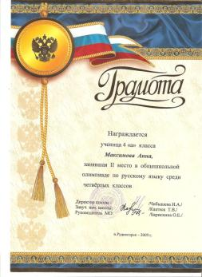
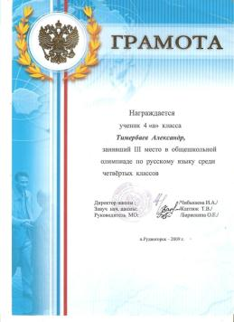
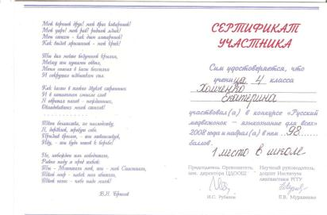
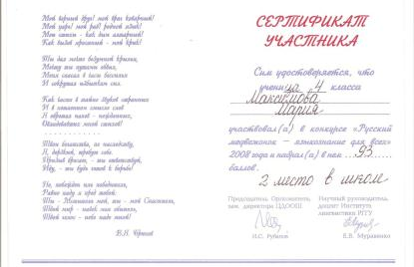

Slide 14
Итогом результативности качества обучения учащихся по литературному чтению являются:
2008 - 2009 год – звание «Самый читающий класс» в школе среди 1-3-х классов.
2010 - 2011 год – звание «Самый читающий класс» в школе среди 1-3-х классов.
Общешкольная олимпиада по литературе
2 место в среди 4-ых классов - Максимова Мария 4 а класс
Областной литературный конкурс творчества детей «Три символа на фоне истории» - Дмитриев Андрей, Готкин Дима, Пантюхин Илья благодарности и ценные подарки

Slide 15



